Slide 1


















Slide 2













Slide 3




















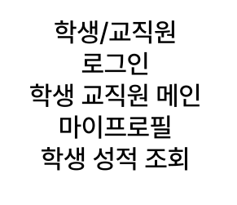
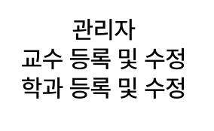
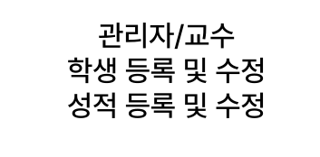
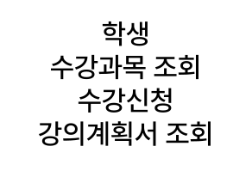
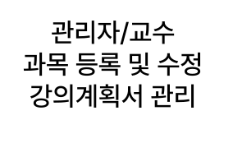

Slide 4

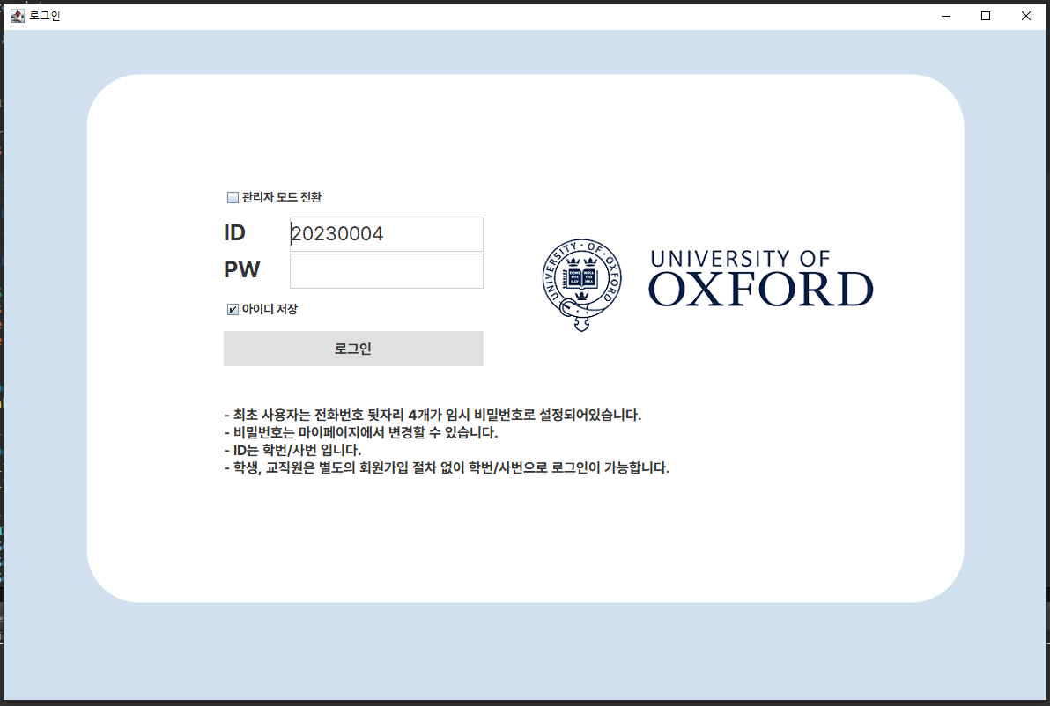


관리자 로그인
아이디를 저장하여
실행 시 자동으로
입력이 된다.

Slide 5
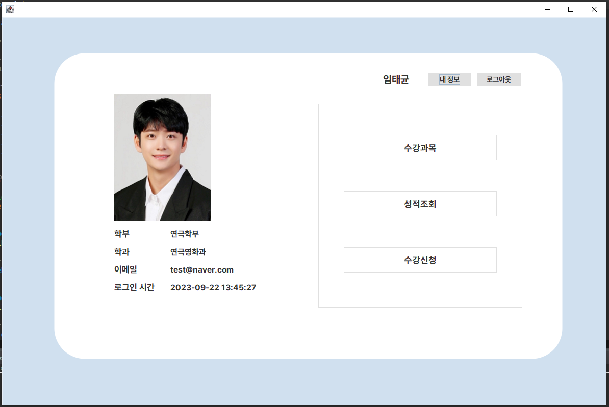
내 정보 창으로 이동
듣고 있는 과목을 확인하는
창으로 이동
기본 정보 표시
현재 학기 성적을 확인하는
창으로 이동
현재 학기에 들을 수 있는
과목 수강신청 창으로 이동

Slide 6
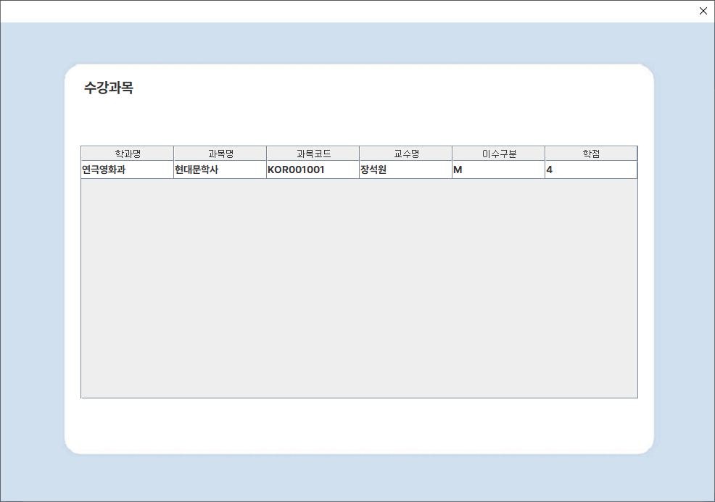
현재 학기에 수강 중인 과목을 표시한다.

Slide 7
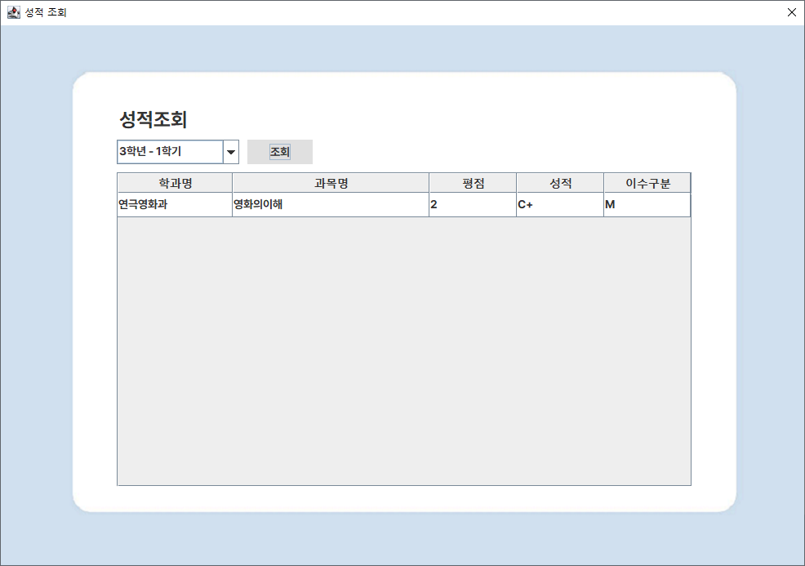
학생의 학년, 학기 별로 보여준다.
선택한 학년 학기의 성적을
보여준다.

Slide 8
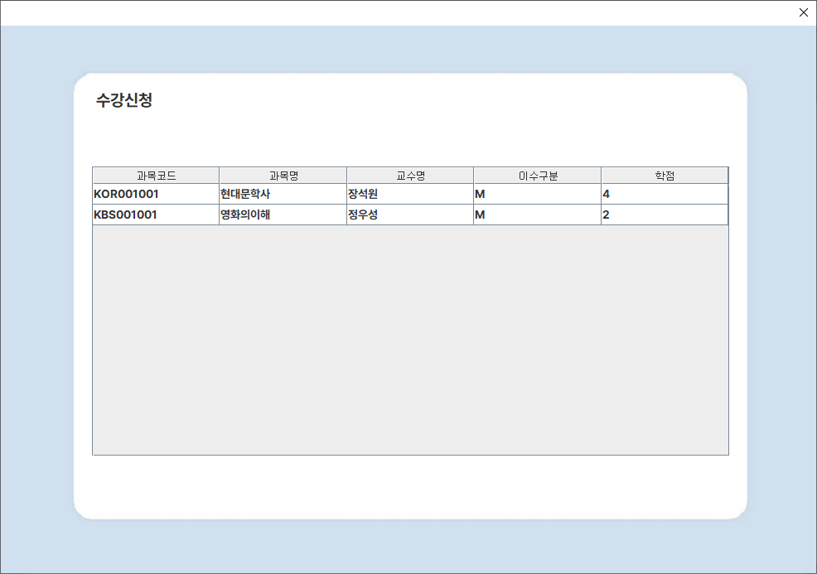
학생이 현 학기에 수강할 수 있는 과목을 표시한다.

Slide 9
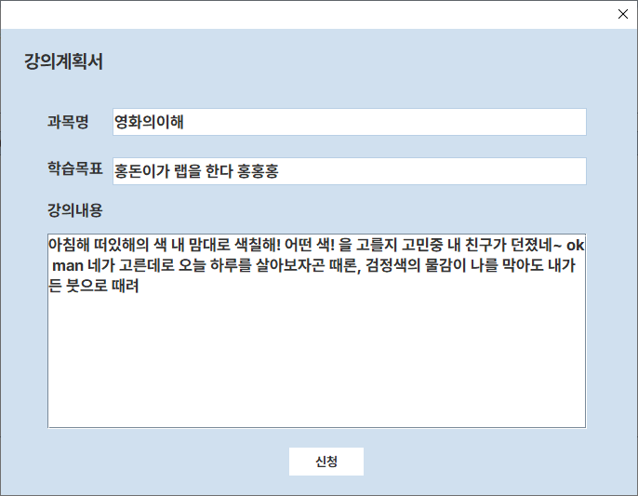
강의 계획서를
DB에서 가져와서 표시해주고
수강신청 화면에서 넘어오면
신청 버튼으로 수강 신청이 가능하다.

Slide 10
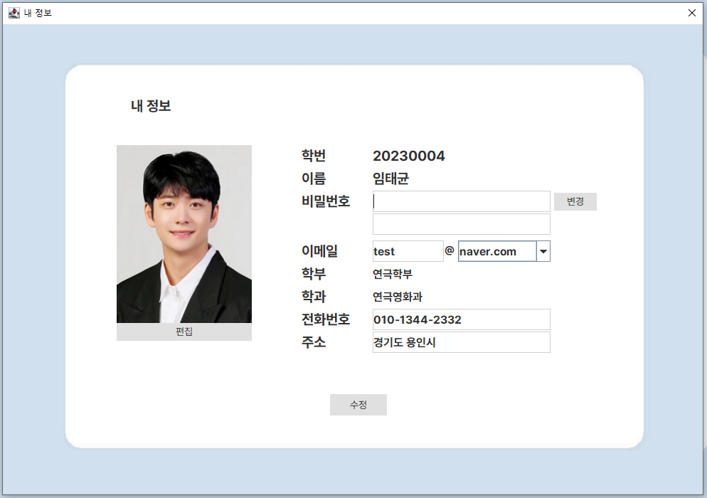
초록생은 수정 가능한 정보
네이비색은 수정이 불가능한 정보
학생이 자신의 사진을
편집할 수 있다.
자동으로 190X250으로
설정된다.
누르면 DB에 저장되고
사진은 별도 서버에 저장된다.

Slide 11
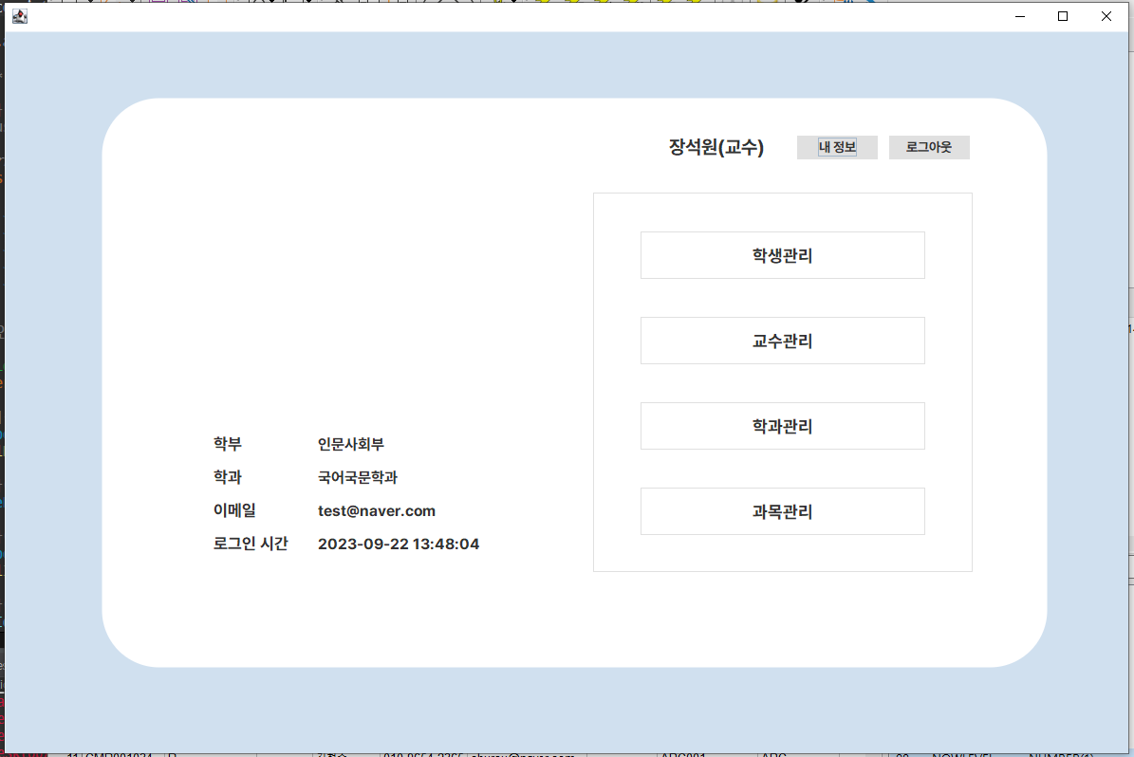
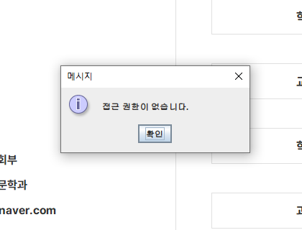
교수의 내 정보로 이동하는 버튼
기본 정보가 표시되는 곳이다.
교수의 과목을 듣는 학생을
관리하는 창으로 이동
교수는 권한 없음. 접근제한
교수는 권한 없음. 접근제한
교수의 과목을 관리하는 창으로
이동

Slide 12
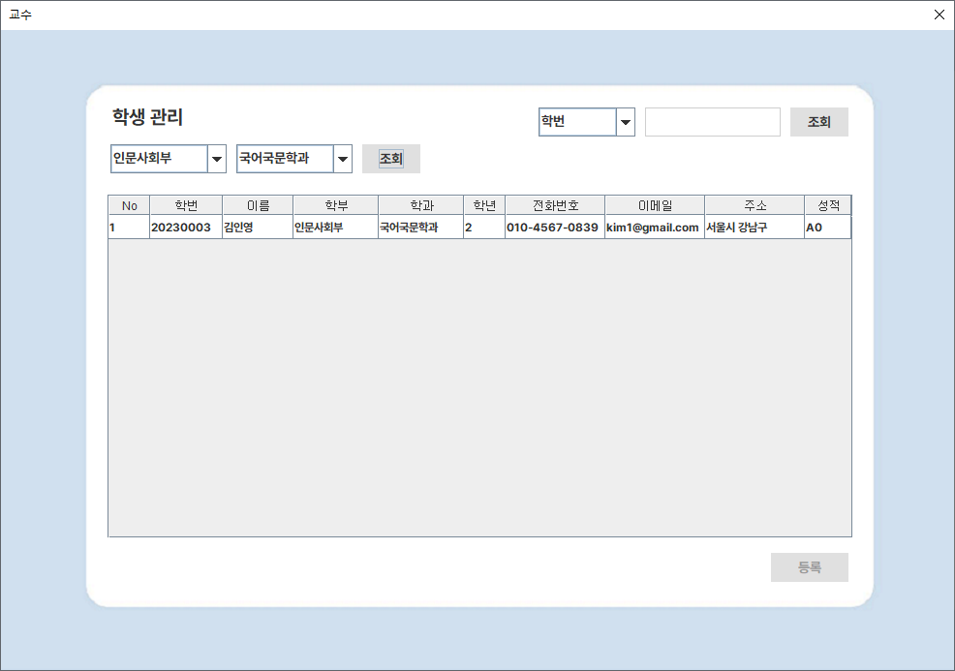
학부와 학과가 있는 콤보박스. 서로 연동되어 있다.
학번, 이름으로 학생을 찾을 수 있다.
조건에 맞는 정보를 테이블에 표시한다.
나온 정보를 클릭하면 성적 정보를 수정할 수 있다.
성적을 등록

Slide 13
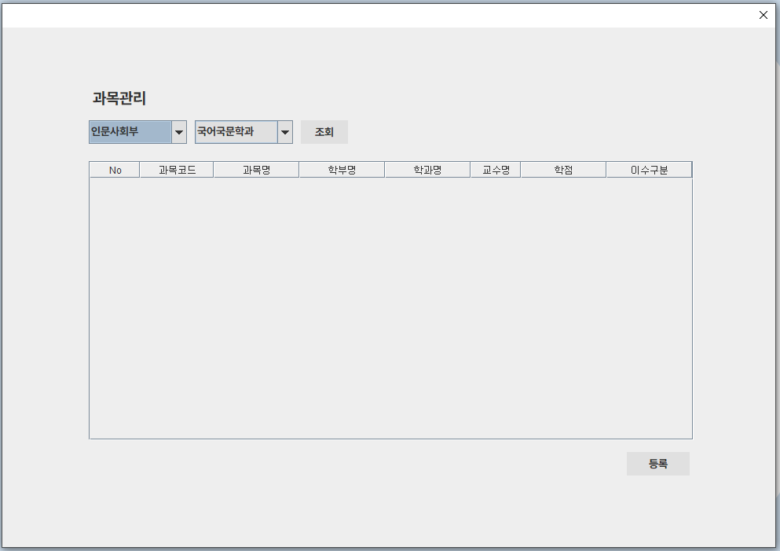
학부, 학과를 표시한다.
학부를 선택하면 자동으로 학과가 학부에 맞추어 설정된다.
조건에 맞게 과목에 대한 정보를 표시하고 해당 열을 클릭하면 수정할 수 있는 창이 열린다.
새로운 과목을 등록하는 창으로 이동

Slide 14
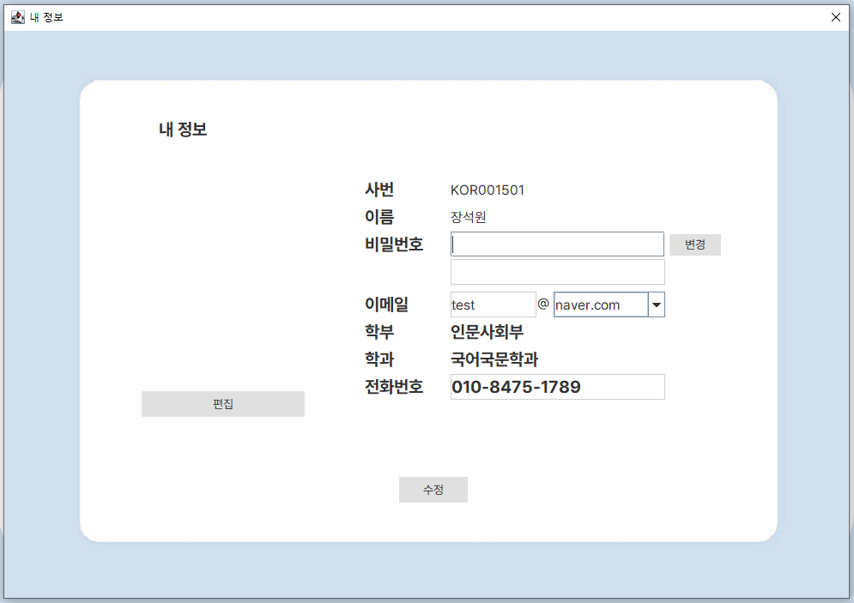
사용자가 원하는 본인 사진으로 수정이 가능하다.
초록생은 수정 가능한 정보
네이비색은 수정이 불가능한 정보
수정 버튼을 누르면 DB에 업데이트가 된다.

Slide 15
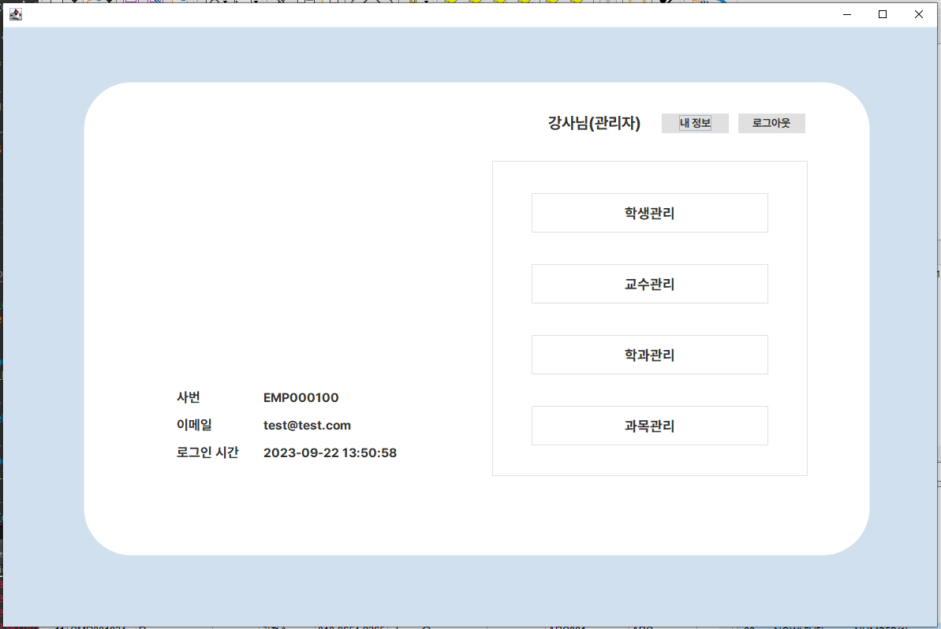
교직원의 내 정보 창으로 이동한다.
사진과 기본정보를 표시하는 부분이다.
학생의 등록, 수정하는 창으로 이동한다.
교수를 등록, 수정하는 창으로 이동한다
학과를 등록, 수정하는 창으로 이동한다.
과목을 등록 수정하는 창으로 이동한다.

Slide 16
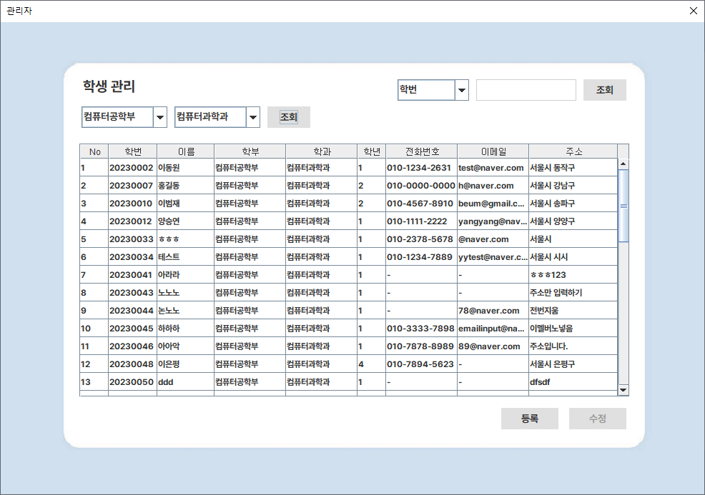
학부, 학과를 학부에 맞춰서 콤보박스에 추가 한다.
학생의 학번, 이름으로 조회를 한다.
해당 학부, 학과에 등록되어 있는 학생의 정보를 모두 보여준다.
등록, 수정 버튼으로 학생의 정보를 새로이 등록, 수정한다.

Slide 17
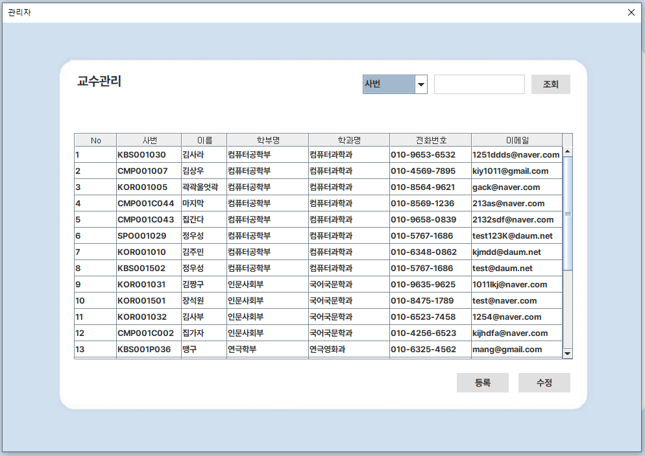
사번, 이름으로 조회를 한다.
조회 정보를 기준으로 교수 정보를 DB에서 불러온다.
교수 등록하거나 수정할 수 있는 창으로 이동한다.

Slide 18
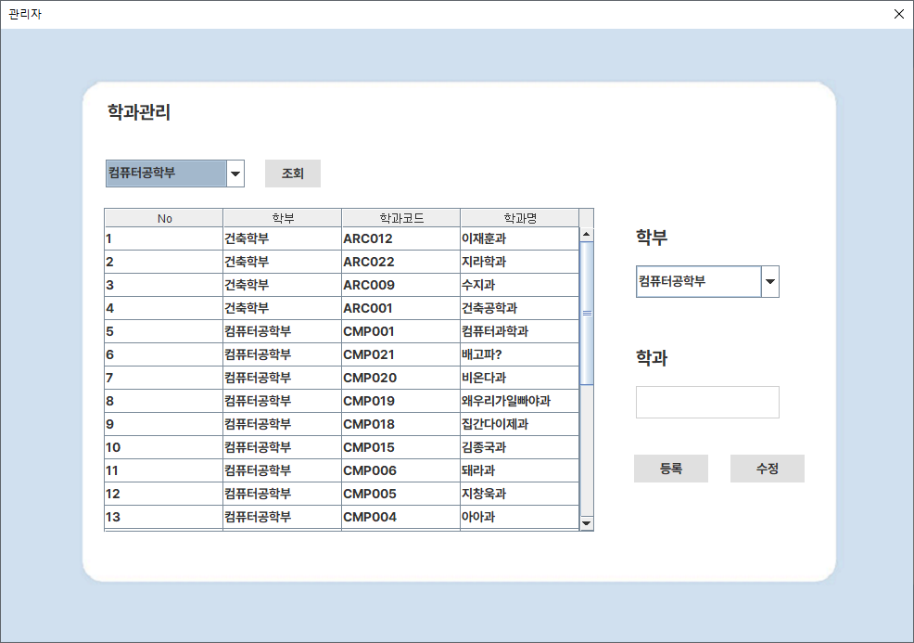
선택한 학부에 있는 학과를 표시한다.
학교에 있는 학부 전체를 가져와서 콤보박스에 표시한다.
학부를 조회하면 자동으로 채워지며 직접 선택도 가능하다.
학과명을 직접 입력하여 등록하거나 이미 있는 학과 이름을 수정한다.

Slide 19
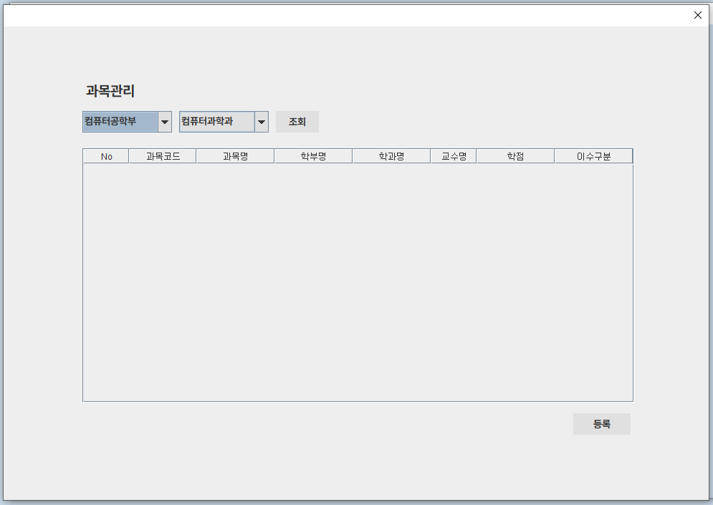
학부, 학과로 조회하는 것을 도와주는 기능이다.
콤보박스에 선택된 학부, 학과로 DB에 정보를 가져와서 테이블에 표시한다.
해당 열을 클릭하면 수정이 가능한 창이 뜬다.
과목을 등록한다.

Slide 20




Slide 21





